Slide 1
Einführung in
Web- und Data-Science
Prof. Dr. Ralf Möller
Universität zu Lübeck
Institut für Informationssysteme
Tanya Braun (Übungen)

Slide 2
Übersicht
Einführung, Klassifikation vs. Regression, parametrisches und nicht-parametrisches überwachtes Lernen
Netze aus differenzierbaren Modulen („neuronale“ Netze), Support-Vektor-Maschinen
Häufungsanalysen, Warenkorbanalyse, Empfehlungen
Statistische Grundlagen: Stichproben, Schätzer, Verteilung, Dichte, kumulative Verteilung, Skalen: Nominal-, Ordinal-, Intervall- und Verhältnisskala, Hypothesentests, Konfidenzintervalle, Reliabilität, Interne Konsistenz, Cronbach Alpha, Trennschärfe
Bayessche Statistik, Bayessche Netze zur Spezifikation von diskreten Verteilungen, Anfragen, Anfragebeantwortung, Lernverfahren für Bayessche Netze bei vollständigen Daten
Induktives Lernen: Versionsraum, Informationstheorie, Entscheidungsbäume, Lernen von Regeln
Ensemble-Methoden, Bagging, Boosting, Random Forests
Clusterbildung, K-Means, Analyse der Variation (Analysis of Variation, ANOVA), Inter-Cluster-Variation, Intra-Cluster-Variation, F-Statistik, Bonferroni-Korrektur, MANOVA
Analyse Sozialer Strukturen
Deep Learning, Einbettungstechniken
Zusammenfassung

Slide 3
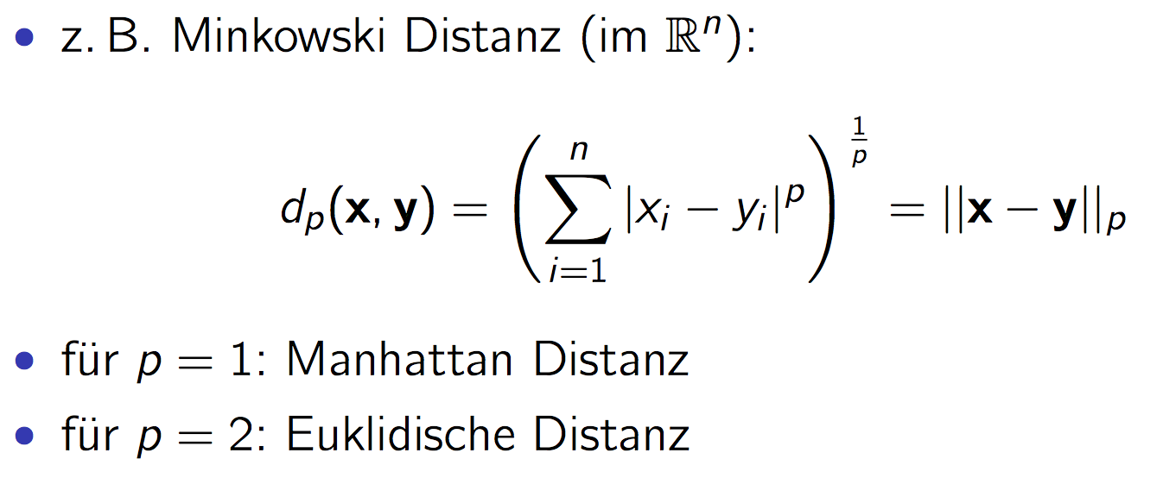
Clustering
Form des unüberwachten Lernens
Suche nach natürlichen Gruppierungen von Objekten
  Klassen direkt aus Daten bestimmen
    Hohe Intra-Klassen-Ähnlichkeit
    Kleine Inter-Klassen-Ähnlichkeit
  Ggs.: Klassifikation
Distanzmaße

Slide 4
Partitionierung: K-means Clustering (1)
Distanzmaß: Euklidische Distanz
5
4
c₁
3
c₂
2
1
c₃
0
0
1
2
3
4
5
$$C_{i}^{t}=\left\{x_{j}: {\left\|x_{j}−c_{i}^{t}\right\|}_{2} ≤{\left\|x_{j}−c_{r}^{t}\right\|}_{2} \text{for} \text{all} r=1…k, r ≠i\right\}$$
Notes:
K=3 Cluster; zufällig initialisierte Zentren
Clusterzugehörigkeit: nächstes Clusterzentrum; E-step (erwartete Clusterzugehörigkeit)

Slide 5
K-means Clustering (2)
Distanzmaß: Euklidische Distanz
5
4
c₁
3
c₂
2
1
c₃
0
0
1
2
3
4
5
$$c_{i}^{t+1}=\frac{1}{\left|C_{i}^{t}\right|}\sum_{x_{j}∈C_{i}^{t}}{x_{j}}$$
Notes:
Cluster besteht aus allen Datenpunkten, die dem eigenen Zentrum am nächsten sind
Zentrum neu berechnen: Mittelwert (komponentenweise); M-step: Optimiere Zentrum (Maximierung als Minimierung der Intracluster Varianz)

Slide 6
K-means Clustering (3)
Distanzmaß: Euklidische Distanz
5
4
c₁
3
2
c₃
c₂
1
0
0
1
2
3
4
5
Notes:
Clusterzugehörigkeit prüfen/neu bestimmen (Änderung bei rotem Punkt in der Mitte)

Slide 7
K-means Clustering (4)
Distanzmaß: Euklidische Distanz
5
4
c₁
3
2
c₃
c₂
1
0
0
1
2
3
4
5
Notes:
Zentren neu berechnen

Slide 8
K-means Clustering (5)
Distanzmaß: Euklidische Distanz
5
4
c₁
3
2
c₂
c₃
1
0
0
1
2
3
4
5
Notes:
Clusterzugehörigkeit bestimmen; keine Änderung = keine Änderung in den Zentren -> abbrechen

Slide 9
Wann ist eine Gruppierung gut?
Ideen für Bewertungsmaß (objective function)
  Hohe Intra-Klassen-Ähnlichkeit
  Kleine Inter-Klassen-Ähnlichkeit
Formalisierung
  Intra-Cluster-Varianz kleiner als Inter-Cluster-Varianz

Slide 10
Was ist die richtige Clusteranzahl?
1.00E+03
9.00E+02
8.00E+02
7.00E+02
6.00E+02
Objective Function
5.00E+02
4.00E+02
3.00E+02
2.00E+02
1.00E+02
0.00E+00
k
1
2
3
4
5
6
Variiere k und finde Knick in Graph der Bewertungsfunktion
(Ellenbogen)

Slide 11
Und wenn die Cluster schon gegeben sind?
Beispiel: 25 Patienten mit Blasen auf der Haut
Behandlung: Methode A, Methode B, Placebo
Messwerte: # der Tage bis zur Abheilung der Blasen
Daten aus Studie [und Mittelwerte]:
  A: 5, 6, 6, 7, 7, 8, 9, 10 [7.25]
  B: 7, 7, 8, 9, 9, 10, 10, 11 [8.875]
  P: 7, 9, 9, 10, 10, 10, 11, 12, 13 [10.11]
Können wir sagen, dass Methode A die beste ist?
Sind die Differenzen der Mittelwerte signifikant?
Variation ZWISCHEN Gruppen vs. Variation IN Gruppen (clusters)
Analysis of variation notwendig: ANOVA
ANOVA: Analysis of Variation, Math 243, R. Pruim

Slide 12
Was macht ANOVA?
In der einfachen Form (es gibt viele Erweiterungen)
testet ANOVA folgende Hypothese:
H₀: Die Mittelwerte sind gleich (unterscheiden sich nicht)
H_{a}: Nicht alle Mittelwerte sind gleich,
der Unterschied ist signifikant
    Sagt nichts darüber, welche sich
    unterscheiden
    Muss durch multiple Vergleiche später
    herausgefunden warden
Unterschiedshypothese
ANOVA: Analysis of Variation, Math 243, R. Pruim

Slide 13
Unterschiedshypothesen
Sind Frauen ängstlicher als Männer?
  Unterscheiden sich die Mittelwerte von zwei Gruppen?
  Unabhängige Stichproben
Ist der Mittelwert der Ängstlichkeit nach einer Therapie größer als vor der Therapie?
  Unterscheidet sich der Mittelwert einer Stichprobe zu zwei Messzeitpunkten?
  Abhängige Stichproben
Liegt der mittlere IQ einer Gruppe über 100?
  Unterscheidet sich der Mittelwert einer Gruppe von einem vorgegeben Wert?
  Test bzgl. Gruppe

Slide 14
  Unterschiedshypothesen: Unabhängige Stichproben
Unterscheiden sich die Mittelwerte von zwei Gruppen?
Differenz der Mittelwerte zweier Stichproben:
Schätze die Dichtefunktion für 𝛥_{x} wenn H₀ war ist
Wenn p < α, wird H₀ verworfen und H₁ angenommen
Stichprobenkennwerteverteilung:
Verteilung der Mittelwertsdifferenzen unter H₀
Wie verteilen sich empirische
Mittelwertsdifferenzen, wenn
man sehr oft Stichproben zieht?
Verteilung von Mittelwerts-
differenzen bei großen Stichproben normalverteilt

Slide 15
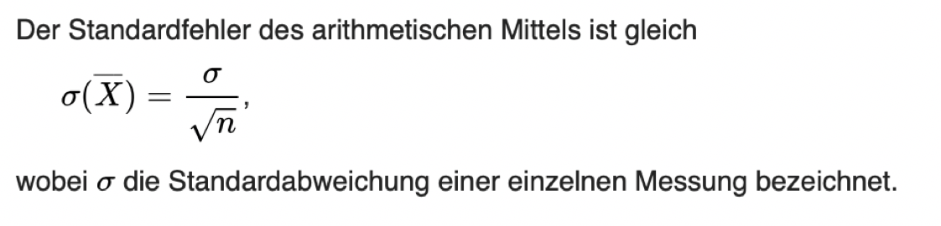
Wiederholung: Standardfehler

Slide 16
Hier: Standardfehler der Mittelwertsdifferenzen
Hängt von den Varianzen und den Größen der beiden Teilstichproben ab:
Benötigt, um gefundene Mittelwertsdifferenz interpretieren zu können

Slide 17
t-Verteilung
Empirische (gefundene) Mittelwertsdifferenz
durch Standardfehler dividiert ergibt sog. t-Verteilung
Die genaue Form der t-Verteilung hängt von deren Freiheitsgraden (df = degree of freedom) ab
  Bei df >120 nahezu identisch mit z-Verteilung (St.Norm.V.)
  Je kleiner df, desto schmalgipfliger die t-Verteilung
Die Herleitung der Dichtefunktion und der
kumulativen Funktion erfolgt später
t_{df}

Slide 18
Der t-Test für unabhängige Stichproben
einseitiger Test
(gerichtete H₀)
zweiseitiger Test
(ungerichtete H₀)

Slide 19
Entscheidung über die Nullhypothese
Mittels einer t-Tabelle wird der empirische (gefundene) t-Wert interpretiert
Dazu wird ein kritischer Wert aus der t-Tabelle entnommen
  Der kritische t-Wert hängt dabei ab:
    von den Freiheitsgraden,
    von dem gewählten 𝛼-Niveau
    von der Art des Tests (einseitig vs. zweiseitig)
  Der kritische t-Wert definiert die Grenze des Bereichs für den empirischen t-Wert, ab dem H₀ verworfen wird

Slide 20
Die t-Verteilung
p=
Kritische t-Werte:
α = .05, einseitig, df=100:
t_{krit}(100) = 1.66
α = .05, zweiseitig, df=100:
t_{krit}(100) = 1.98
α = .01, einseitig, df=100:
t_{krit}(100) = 2.36

Slide 21
Der t-Test für unabhängige Stichproben
Entscheidungsregeln
Einseitiger Test:
  Wenn t_{emp} > t_{krit} wird H₀ verworfen
Zweiseitiger Test
  Wenn |t_{emp}| > t_{krit} wird H₀ verworfen
In der t-Tabelle werden immer Werte für den einseitigen Test angegeben.
Für einen 2-seitigen Test muss t_{krit} so gewählt werden, dass ein Bereich von α/2 „von der Verteilung abgeschnitten wird“

Slide 22
Voraussetzungen t-Test
Variable besitzt Intervallskala (arithm. Mittel ist definiert)
Normalverteilung des Merkmals in der Grundgesamtheit
„Varianzhomogenität“
  „Gleiche“ Varianzen des Merkmals in beiden Populationen
  „Varianz der Varianz“ klein
Unabhängigkeit der Stichproben

Slide 23
Back to ANOVA: The basic situation
Two variables:
1 Categorical (type, group), 1 Quantitative (value)
Main Question: Do the (means of) the quantitative variables depend on the group (given by categorical variable) the individual is in?
If categorical variable has only 2 values:
  2-sample t-test
ANOVA allows for 3 or more groups

Slide 24
Assumptions of ANOVA
Each group approximately normally distributed
  Check this by looking at histograms or use assumptions
  Can sensibly handle some non-normality,
  but not severe discrepancies
Standard deviations of each group approximately equal
  Rule of thumb: ratio of largest to smallest
  sample st. dev. must be less than 2:1

Slide 25
Standard Deviation Check
Variable treatment N Mean Median StDev
days A 8 7.250 7.000 1.669
B 8 8.875 9.000 1.458
P 9 10.111 10.000 1.764
Compare largest and smallest standard deviations:
  largest: 1.764
  smallest: 1.458
  1.458 x 2 = 2.916 > 1.764

Slide 26
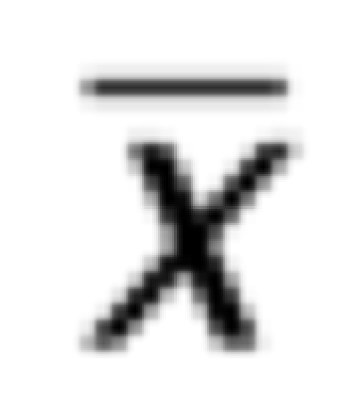
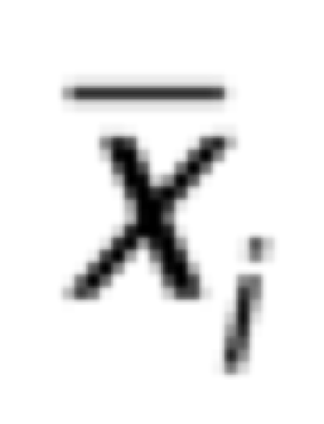
Notation for ANOVA
  n = number of individuals all together
  I = number of groups
  = mean for entire data set
Group i has
  n_{i} = # of individuals in group i
  x_{ij} = value for individual j in group i
  = mean for group i
  s_{i} = standard deviation for group i

Slide 27
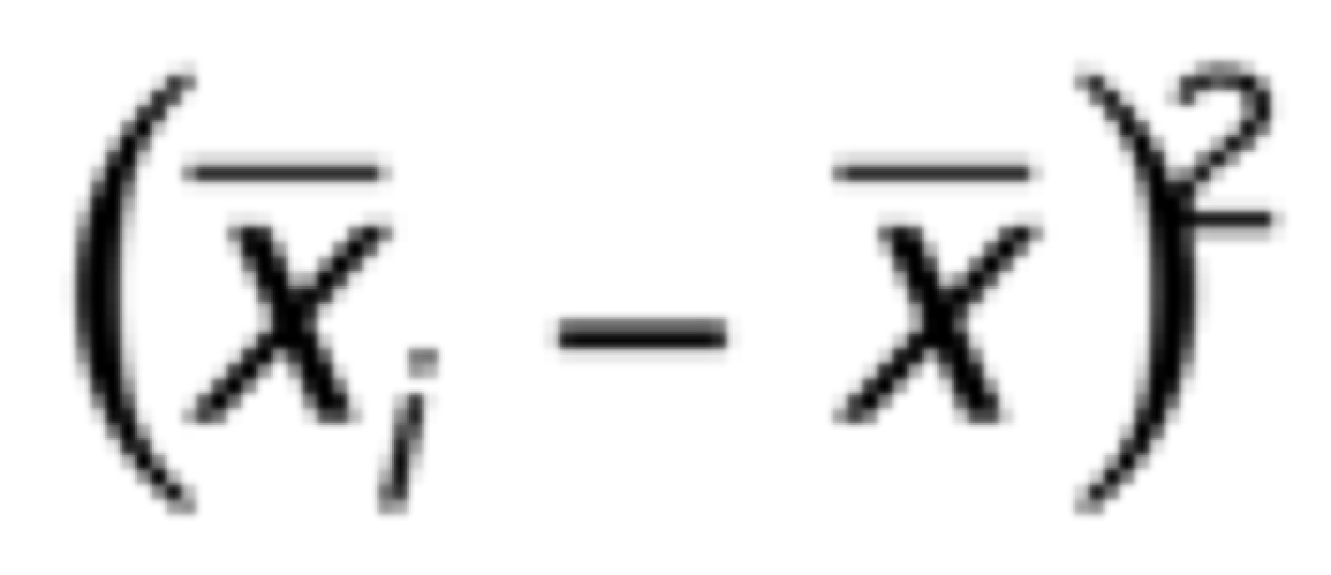
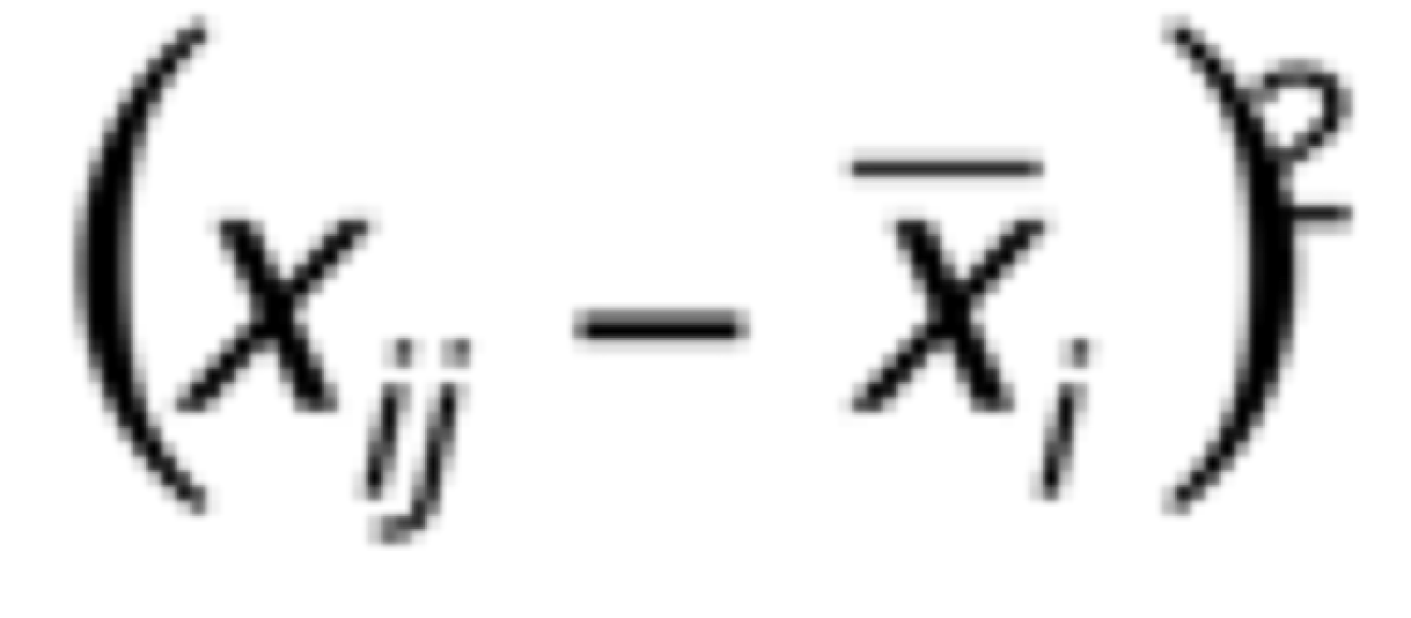
How ANOVA works (outline)
ANOVA measures two sources of variation in the data and compares their relative sizes
  Variation BETWEEN groups (MSG)
    for each group look at the difference between its mean and the overall mean
  Variation WITHIN groups (MSE)
    for each data value x_{j} of group i we look at the difference between that value and the mean of its group
N⁻¹𝛴_{obsi}
N: Normalization value
(corrected: degrees of freedom)
M⁻¹𝛴_{obsij}
M: Normalization value
(corrected: degrees of freedom)

Slide 28
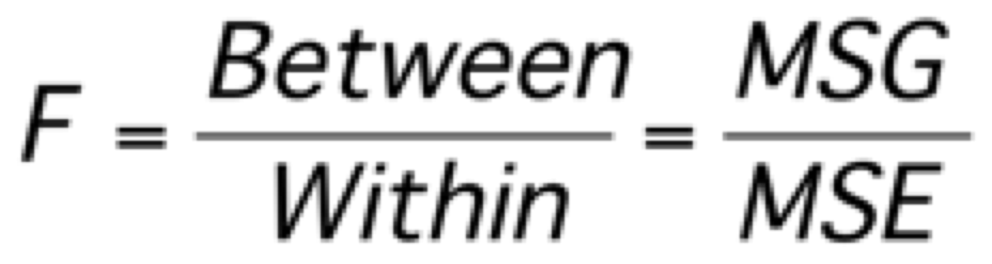
F Statistic
The ANOVA F-statistic is a ratio of the Between Group Variaton divided by the Within Group Variation:
A large F is evidence against H₀, since it indicates that there is more difference between groups than within groups
(hence the means between at least two groups differ).
H₀: The means of all the groups are equal.
H₀ in terms of clusters:
Clusters are bad
(centroids are equal)

Slide 29
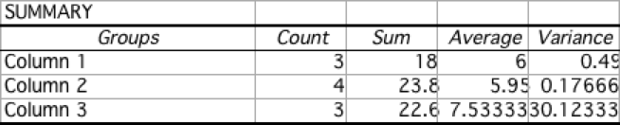
An even smaller example
Suppose we have three groups (#groups = l)
  Group 1: 5.3, 6.0, 6.7
  Group 2: 5.5, 6.2, 6.4, 5.7
  Group 3: 7.5, 7.2, 7.9
We get the following statistics:
Group 1
Group 2
Group 3

Slide 30
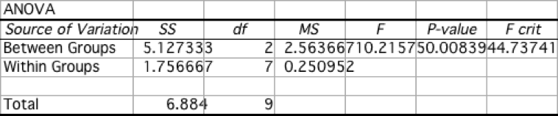
ANOVA Output
1 less than number of groups: l-1
number of data values - number of groups: n-l
(equals df for each group added together)
1 less than number of individuals
(just like other situations)

Slide 31
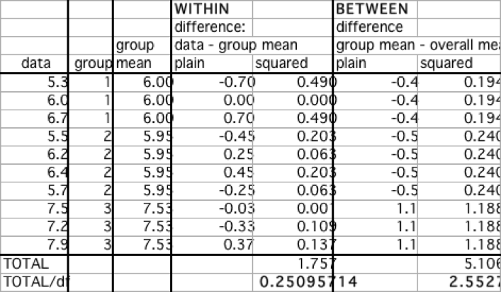
Computing ANOVA F statistic
overall mean: 6.44 F = 2.5528/0.25025 = 10.21575

Slide 32
So How big is F?
Since F is
Mean Square Between / Mean Square Within
= MSG / MSE
A large value of F indicates relatively more
    difference between groups than within groups (evidence against H₀)
To get the P-value, we compare to F(I-1,n-I)-distribution
  I-1 degrees of freedom in numerator (# groups -1)
  n - I degrees of freedom in denominator (rest of df)

Slide 33
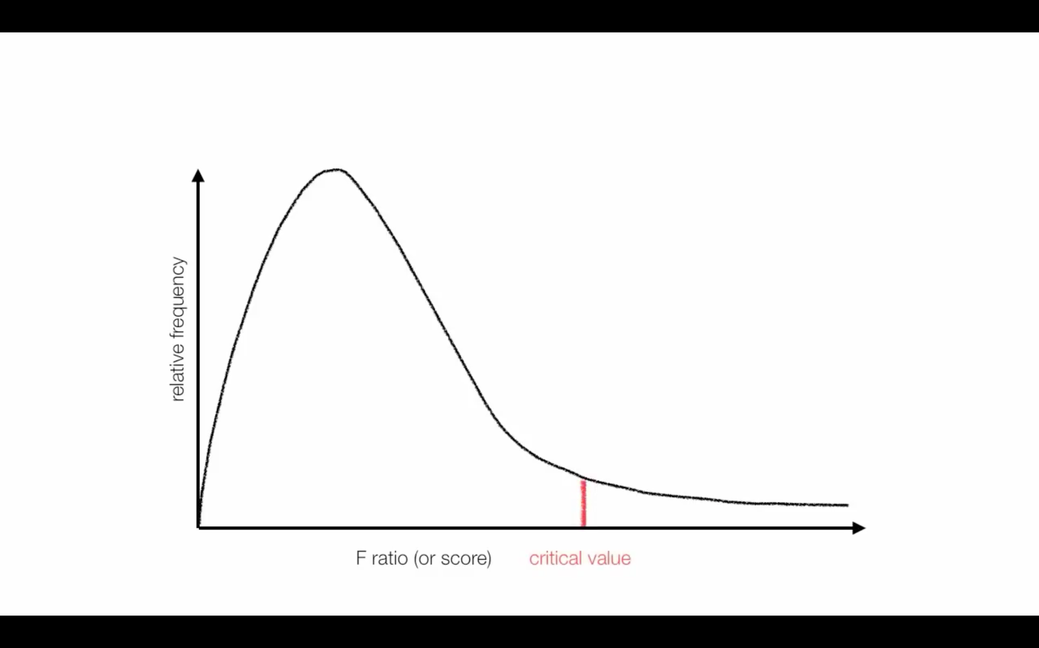
F-Distribution

Slide 34
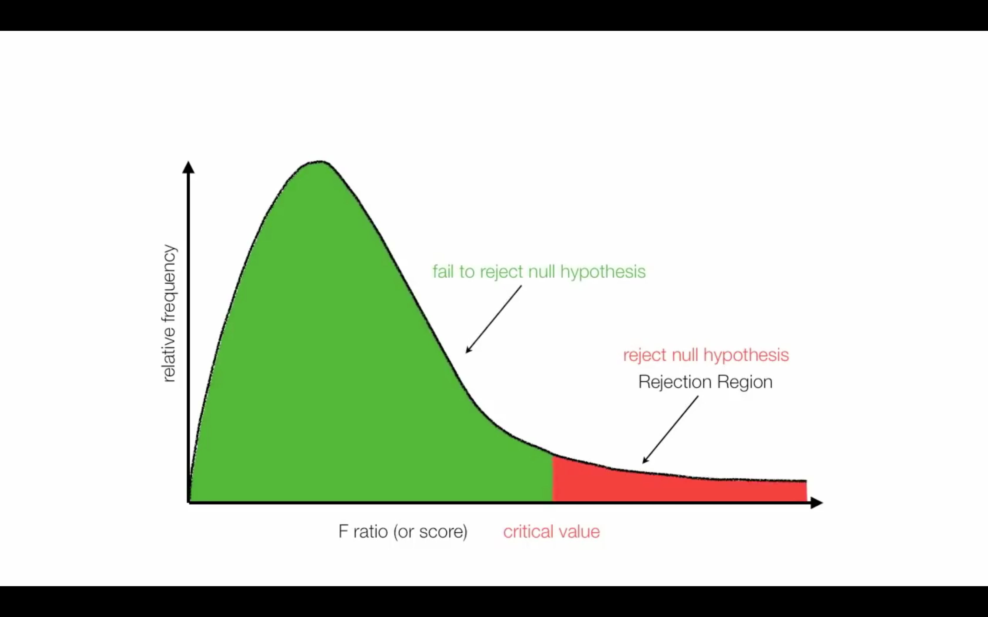
Critical Value

Slide 35
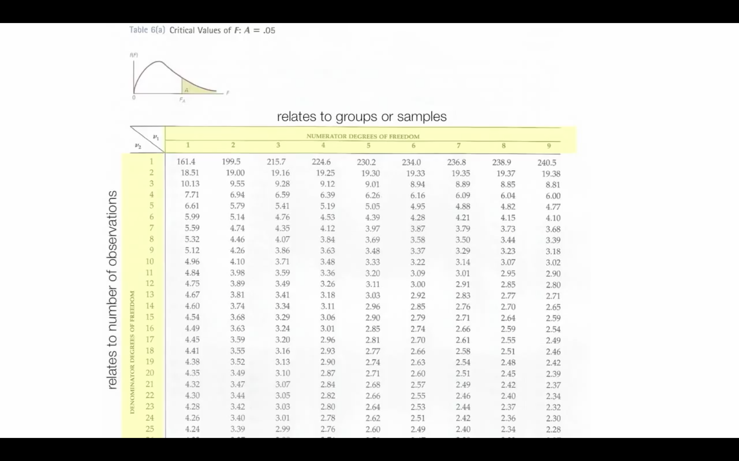
F-Table
𝛼 = 0.05 (use another table for different 𝛼)
Computed F-Value = 10.21
Critical Value F(2, 9) = 4.26

Slide 36

Rejection of Null Hypothesis
Use F-distribution to compute
the p-value for F=10.21
4.26
10.21

Slide 37
Why not just do 3 pairwise t-tests?
Answer:
At an error rate of 5% for each test (max p-value),
overall chance of type-I error is up to 1-(.95)³= 14%
  If all 3 comparisons independent
For 6 groups: ₆C₂ = 15 pairwise t-tests;
  High chance of finding something significant
  just by chance (if all tests were independent with a type-I error rate of 5% each)
  Probability of at least one type-I error = 1-(.95)¹⁵=54%.

Slide 38
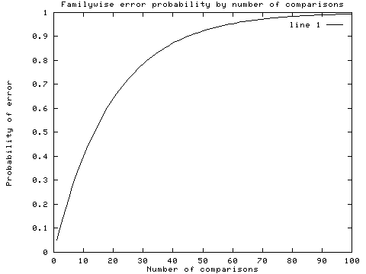
Recall: Multiple comparisons

Slide 39
Correction for multiple comparisons
How to correct for multiple comparisons post-hoc…
Bonferroni correction (adjust 𝛼 by most conservative amount; assuming all tests independent, divide 𝛼 by the number of tests)
...

Slide 40
Bonferroni
For example, to make a Bonferroni correction, divide your desired alpha cut-off level (usually .05) by the number of comparisons you are making. Assumes complete independence between comparisons, which is way too conservative.
Obtained critical value
Original Alpha
# tests
New Alpha
Significant?
.001
.05
5
.010
Yes
.011
.05
4
.013
Yes
.019
.05
3
.017
No
.032
.05
2
.025
No
.048
.05
1
.050
Yes

Slide 41
Multivariate Analysis of Variance: MANOVA
An extension of ANOVA in which main effects and interactions are assessed on a combination of DVs
  IV = independent variable, manipulated variable
  (e.g., Treatment)
  DV = dependent variable, measured variable
  (e.g., Mean)
MANOVA tests whether mean differences among groups on a combination of DVs is likely to occur by chance
New DVs are created that are linear combinations of the individual DVs such that the difference between groups is maximized
The questions are mostly the same as ANOVA just on the linearly combined DVs instead just one DV

